Slide 1

Ikäihmisten kuluttajataidot

Slide 2
Sisällys
Kuluttajansuojan perusasiat -video
Sopimuksen sitovuus
Tavaran palauttaminen
Kotimyynti
Puhelinmyynti
Kaupan purku poikkeustilanteissa
Verkkokaupat – huijaukset ja tilausansat
Maksaminen ja maksuviivästykset
Tavaran virhe ja takuu
Reklamaation tekeminen yritykselle
KKV ja kuluttajaneuvonnan palvelut
Harjoitustehtävä

Slide 3

Video: Aloita katsomalla video kuluttajansuojan perusasioista
Voit katsoa videon myös Youtubessa osoitteessa https://youtu.be/3tW8Z0dyZck

Slide 4
Sopimuksen sitovuus

Slide 5
Sopimus sitoo kumpaakin kaupan osapuolta
Kauppaa ei voi yleensä perua pelkästään sillä perusteella, että on tullut katumapäälle.
Ostaminen ja tilaaminen merkitsevät aina sitovan sopimuksen tekemistä. Sopimusta ei voi kumpikaan osapuoli yksinään muuttaa.
Kaupan voi perua ilman erillistä syytä silloin, jos kauppaan on kuulunut peruuttamisoikeus. Jos peruuttamisoikeutta ei ole, kuluttajalla on oikeus irtautua sopimuksesta vain joissain erityistilanteissa.

Slide 6
Ennen sopimuksen tekemistä
Mieti tarpeitasi ja keskustele vaihtoehdoista läheisesi tai muun luotettavan henkilön kanssa.
Lue sopimusehdot huolella ja rauhassa.
Selvitä tarkkaan, mihin olet sitoutumassa. Tarkista muun muassa kokonaishinta ja peruuttamisoikeus.

Slide 7
Tarjoukseen kannattaa suhtautua epäilevästi
Jos tarjous kuulostaa liian hyvältä ollakseen totta. Erityisesti ilmaisena mainostettujen näytepakkausten tilaaminen voi johtaa maksulliseen kestotilaukseen.
Jos tuntuu, että sinua painostetaan tai hoputetaan tekemään ostopäätös tai tilaamaan näyte.
Jos myyjä ei vastaa esittämiisi kysymyksiin tai ei kerro haluamiasi lisätietoja.
Jos myyjä tai joku muu pyytää puhelimessa tai kotiovella verkkopankkitunnuksia tai maksukortin tietoja. Poliisi tai muukaan viranomainen ei kysy niitä puhelimessa tai sähköpostissa eikä kotiovella.

Slide 8

Video: Näin selvität yllättävät ja epäasialliset myyntitilanteet
Voit katsoa videon myös Youtubessa osoitteessa https://youtu.be/6rHUSuHPUNI

Slide 9
Tavaran palauttaminen

Slide 10
Tavaran palauttamisen periaatteet
Kun kyseessä kivijalkamyymälä
  Ostoksen voi vaihtaa tai palauttaa
  vain silloin, jos:
  Yritys on myöntänyt tuotteelle vaihto- ja palautusoikeuden.
  Tällaisen oikeuden myöntäminen on liikkeelle vapaaehtoista.
  Kauppa voi vaatia myös esittämään kuitin silloin, kun tuotteen ostajalle on annettu oikeus vaihtoon tai palautukseen.
Kun kyseessä kotimyynti tai etämyynti (verkkokauppa, postimyynti, puhelinmyynti)
Ostoksilla on yleensä 14 päivän peruuttamisoikeus
Peruuttamisoikeuteen on kuitenkin tiettyjä poikkeuksia, jotka on määritelty laissa; yritys ei saa rajoittaa peruuttamisoikeutta millään muulla kuin laista löytyvällä perusteella.
Peruuttamisesta on ilmoitettava myyjälle.

Slide 11
Kotimyynti

Slide 12
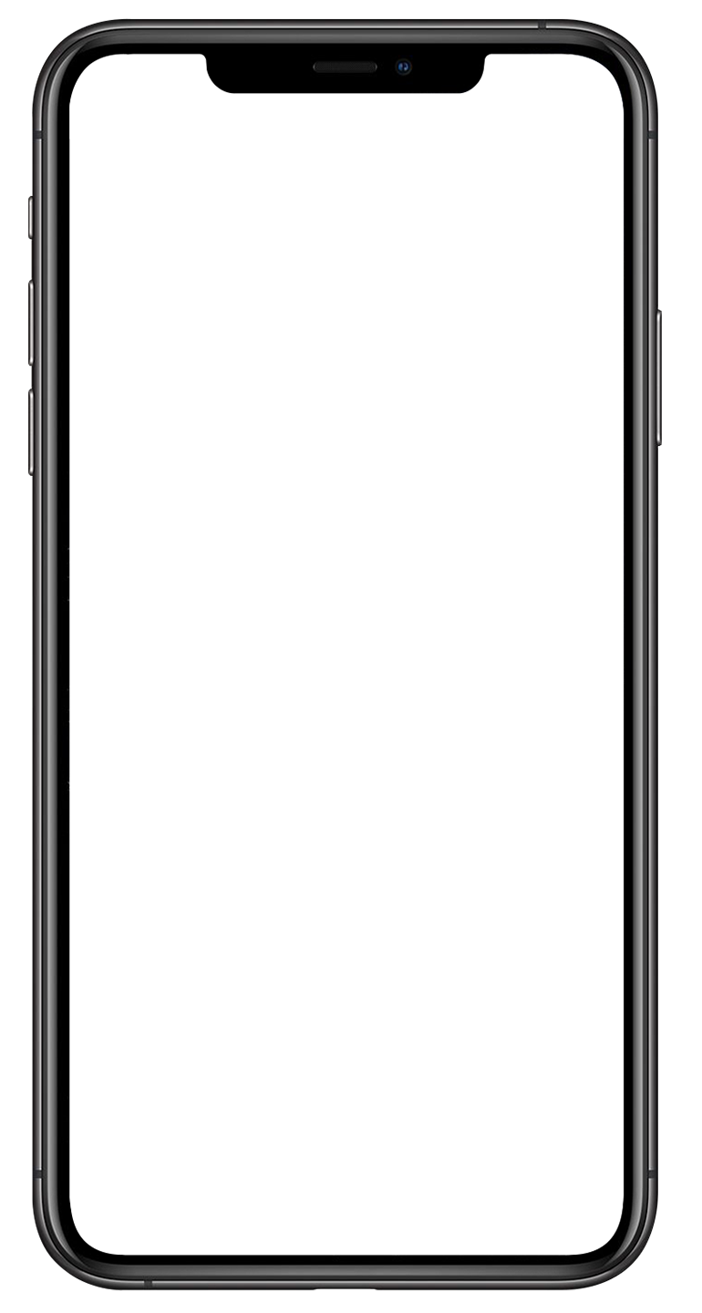
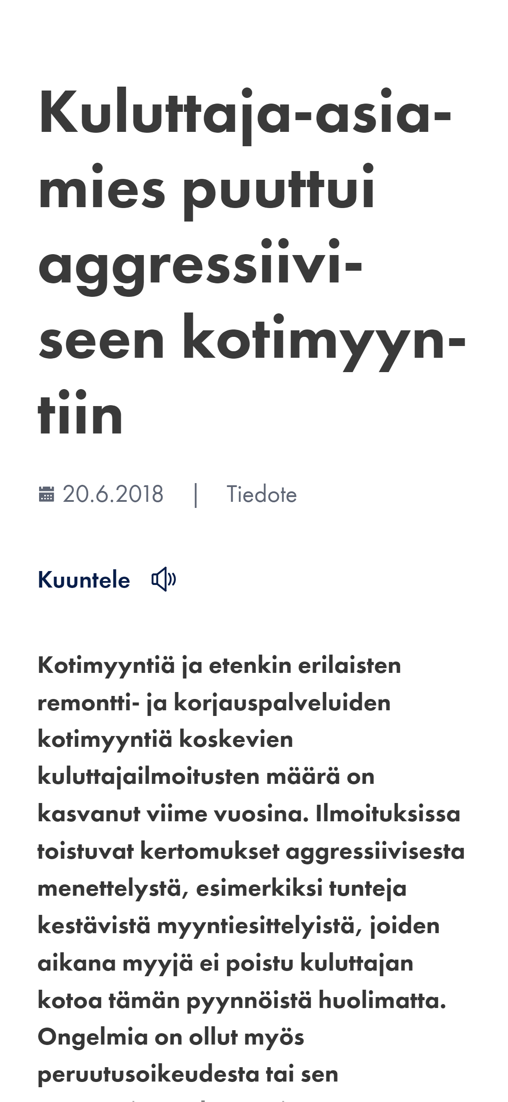
Viime vuosina ollut ongelmia aggressiivisten kotimyyjien kanssa etenkin erilaisten remonttipalveluiden yhteydessä

Slide 13
Aggressiivinen menettely markkinoinnissa on kuluttajansuojalain mukaan kielletty
  Aggressiivisena menettelynä pidetään häirintää, pakottamista ja muuta sellaista kuluttajan painostamista, joka on omiaan johtamaan siihen, että kuluttaja tekee esimerkiksi ostopäätöksen, jota hän ei ilman painostamista olisi tehnyt.
  Esimerkiksi tilanteet, jossa myyjä ei poistu kuluttajan kotoa tuntienkaan jälkeen pyynnöistä huolimatta.
  Erityisenä riskiryhmänä mm. muistisairaat.

Slide 14
Peruuttamisoikeus kotimyynnissä
Useimmilla kotimyyntisopimuksilla on 14 päivän peruuttamisoikeus, mutta laissa on myös poikkeuksia.
Tärkein poikkeus remonttikotimyynnin kohdalla: peruuttamisoikeutta ei ole, ”jos sopimus koskee tavaraa, joka valmistetaan tai jota muunnellaan kuluttajan vaatimusten mukaisesti tai selvästi henkilökohtaisia tarpeita vastaavaksi”
(ns. mittatilaustuote, kuten esimerkiksi ikkunat).
Lisäksi peruuttamisoikeutta ei ole muun muassa silloin, kun palvelu (esim. remonttipalvelu) on kokonaan suoritettu kuluttajan nimenomaisesta pyynnöstä ja kuluttaja on hyväksynyt sen, että menettää peruuttamisoikeutensa.
HUOM! Kuluttajalla on peruuttamisoikeus myös yllä mainituissa tilanteissa, jos sopimus on tehty myyjän ilman kuluttajan pyyntöä tekemän kotikäynnin yhteydessä.

Slide 15
Tiedonantovelvoite ja sopimuksen sitovuus
Sopimus ei sido kuluttajaa, jos myyjä on ennen sopimuksen tekemistä kotimyynnissä laiminlyönyt antaa kuluttajalle tiedon peruuttamisoikeuden puuttumisesta tai olosuhteista, joissa peruuttamisoikeuden voi menettää.
Tiedot on annettava selkeästi ja ymmärrettävästi paperilla tai kuluttajan suostumuksella muulla pysyvällä tavalla.

Slide 16
Keskeneräisen tilauksen peruminen maksamalla vahingonkorvaus
Vaikka peruuttamisoikeutta ei olisi tai se on kulunut umpeen, tilauksen (esim. remontti) voi peruuttaa, jos tilattua tavaraa tai palvelua ei ole vielä toimitettu.
Peruminen on kuitenkin sopimusrikkomus, minkä vuoksi myyjällä on yleensä oikeus vahingonkorvaukseen. Tällaisessa tilanteessa tilaus kannattaa perua mahdollisimman nopeasti.
  Jos esimerkiksi kalliin remontin valmisteluja ei ole aloitettu tai ne eivät ole edenneet pitkälle, nopeasti tehty kaupan peruminen voi rajoittaa yrityksen taloudellista vahinkoa ja ostajan maksettavaksi tuleva vahingonkorvaus jää mahdollisimman pieneksi.

Slide 17
Vinkkejä ongelmatilanteisiin
Älä päästä kotiisi sellaista myyjää, joka ei esittele itseään luotettavasti.
Kaupanteosta voi aina kieltäytyä, eikä ostopakkoa ole, vaikka myyjä olisi käyttänyt runsaastikin aikaa tuotteensa esittelyyn.
Voit kiinnittää kotioveen lapun ”Ei kotimyyntiä”
tai ”Kotimyynti kielletty”.
Älä suostu mihinkään tai allekirjoita mitään ennen kuin olet rauhassa harkinnut tarpeitasi ja vaihtoehtoja sekä keskustellut tilauksesta tuttujesi tai muun luotettavan henkilön kanssa.

Slide 18
Puhelinmyynti

Slide 19
Puhelinmarkkinointi on toteutettava kohderyhmä huomioiden
  Puhelinmyyjän ammattitaitoon kuuluu kertoa tilauksen sisällöstä selkeästi ja tarvittaessa korjata kuluttajalle syntynyt virheellinen käsitys esimerkiksi sopimuksen kestosta.
  Puhelinmarkkinoinnissa myyjän pitäisi arvioida puhelun kuluessa/myyntilanteessa, onko kuluttajan päätöksentekokyky heikentynyt iän tai sairauden johdosta.
  Jos kuluttajan oikeustoimikelpoisuudesta on epäilyksiä, pitäisi kaupanteosta luopua kokonaan.
  Myyntipuhelu pitäisi lopettaa heti, jos kuluttaja ilmoittaa, ettei hän ole kiinnostunut tarjouksesta.
  On kiellettyä käyttää hyväksi kuluttajan väsymystä, sairautta tai vanhuuden heikkoutta ja uuvuttaa kuluttaja tekemään sopimus.

Slide 20
Puhelinmyynnin tyypilliset ongelmat
Myyjä ei kerro puhelun myyntitarkoituksesta, vaan esittelee asiansa arvontana tai hyväntekeväisyytenä.
Myyjän antaa puutteellisia tietoja
        sopimuksen sisällöstä / kestosta (esim. ravintolisät, aikakauslehdet).
        peruuttamisoikeudesta.
Myyjä antaa harhaanjohtavia tietoja hinnan edullisuudesta.
Myyjä lähettää tuotteen ilman tilausta.
Asiakaspalveluun ei saa yhteyttä.

Slide 21
Sopimuksen syntyminen edellyttää kirjallista vahvistusta
Puhelinkeskustelun jälkeen myyjän on toimitettava tekemänsä tarjous kuluttajalle kirjallisesti tai muulla pysyvällä tavalla esimerkiksi sähköpostiosoitteeseen tai henkilökohtaiseen asiakaskansioon.
Ennen kuin sopimuksesta tulee sitova, kuluttajan on hyväksyttävä tarjous puhelinkeskustelun jälkeen kirjallisesti tai muulla pysyvällä tavalla.
Myyjän on tarjouksen toimittamisen yhteydessä ilmoitettava, että kuluttaja ei tule sidotuksi sopimukseen, jos hän ei hyväksy kyseistä tarjousta pysyvällä tavalla, eikä hänellä ole velvollisuutta maksaa hyödykettä eikä palauttaa tai säilyttää sitä.
Myyjän ei tarvitse pyytää kirjallista vahvistusta,
- jos kuluttaja on omasta aloitteestaan ottanut yhteyttä myyjään tai
- jos myyjä on ottanut kuluttajaan yhteyttä hänen nimenomaisesta pyynnöstään.

Slide 22
Peruuttamisoikeus puhelinmyynnissä
Useimmilla puhelinmyynnissä ostetuilla tuotteilla on yleensä 14 päivän peruuttamisoikeus. Kaupan peruuttamisesta on ilmoitettava myyjälle.
Peruuttamisoikeuteen on laissa myös poikkeuksia.
Peruuttamisoikeutta ei ole esimerkiksi lisäravinteilla tai vitamiineilla, jos niiden pakkauksen sinetti on avattu.

Slide 23
Ratkaisuja puhelinmyynnin ongelmatilanteisiin
Myyjien puhelinsoittoja voi vähentää ilmoittautumalla puhelinmarkkinoinnin rajoituspalveluihin tai kieltämällä tietojen luovutuksen viranomaisten järjestelmistä. Palvelut eivät poista kaikkia soittoja, mutta ne pitävät loitolla suuren osan suomalaisista yrityksistä.
Suoramarkkinoinnin kieltäminen (linkki aukeaa KKV:n verkkosivuilla)
Omaisen puolesta suoramarkkinointikiellon voi tehdä valtakirjalla. Valtakirjan tekemiseen ei tarvitse siis lakimiestä tai juridista osaamista. Internetistä löytyy useita valtakirjamalleja, joita voi käyttää pohjana.
Myös edunvalvontavaltuutus on valtakirja, jolla jokainen voi valtuuttaa haluamansa henkilön huolehtimaan asioistaan silloin, kun tulee kykenemättömäksi hoitamaan asioitaan.

Slide 24
Osaatko sanoa ei kiitos?
Jos sinulle yritetään myydä jotakin,
etkä ole kiinnostunut, toimi näin
Vastaa jämäkästi:
Ei kiitos – en ole kiinnostunut.
TAI
Ei kiitos – olen valtuuttanut läheiseni hoitamaan asioitani.
Toivota hyvää päivän jatkoa.
Lopeta puhelu tai poistu myyntipaikalta.

Slide 25
Kaupan purku poikkeustilanteissa

Slide 26
Sopimuksen pätemättömyys
Sopimuksen pätemättömyyteen voi vedota esimerkiksi silloin, jos:
Kuluttaja on painostettu tekemään ostopäätös, jota hän ei ilman painostamista olisi tehnyt.
Kuluttaja ei ole ollut oikeustoimikelpoinen, esimerkiksi oikeustoimikelpoisuutta on viranomaisen päätöksellä rajattu tai muutoin luotettavasti pystytään osoittamaan, ettei ostaja ole kyennyt ymmärtämään sopimuksen merkitystä.
Myyjä on sopimuksen aikaansaamiseksi käyttänyt hyväksi ikäihmisen yksinäisyyttä, väsymystä, sairautta tai vanhuuden heikkoutta - esimerkiksi muistisairautta.
Jos sopimus todetaan pätemättömäksi, myyjällä ei ole oikeutta vaatia maksuja miltään osin.

Slide 27
Sopimuksen kohtuullistaminen
Sopimuksen kohtuullistamista voi vaatia, jos sopimuksen ehto on kohtuuton. Esimerkiksi hinta on yleistä hintatasoa huomattavasti kalliimpi tai sopimuksen peruuttamiseen liittyvä sopimussakko on erityisen suuri.
Sopimusehdon kohtuuttomuus ei tarkoita yleensä sitä, että koko sopimus olisi pätemätön. Vaikka yksi ehto olisi kohtuuton, sopimus pysyy yleensä muilta osin ennallaan ja voimassa.
Sopimus voi olla kokonaisuudessaan pätemätön, jos sen sopimusehdot ovat niin kohtuuttomat, että sopimuksessa pysymistä ei voida edellyttää.

Slide 28

Video: Näissä tilanteissa voit vaatia kaupan perumista
Voit katsoa videon myös Youtubessa osoitteessa https://youtu.be/4In7QtYAUYQ

Slide 29
Verkkokaupat
– huijaukset ja tilausansat

Slide 30


Kun näet internetissä houkuttelevan ja käsittämättömän tarjouksen, pysähdy ja harkitse.
Viisi vinkkiä turvallisempiin verkko-ostoksiin
Stoppaa: Huijarit painostavat kiireellä ja liian hyvillä tarjouksilla.
Tsekkaa: Löytyykö URL:ista s-kirjain (https://) ja ehjä lukkokuvake ennen sitä.
Selvitä: Löydätkö verkkokaupasta yrityksen yhteystiedot?
Ovatko tuttusi kuulleet kaupasta? Löytyykö netistä ihmisten
hyviä kokemuksia sivustosta?
Lue: Onko selkeästi kerrottu, mitä muita maksuja, kuten tullit ja verot, ostamiseen liittyy hinnan lisäksi?
Varmista: Ovatko toimitusaika ja tilausehdot ilmaistu selkeästi?

Slide 31
Luotettava myyjä?
Internetissä kannattaa asioida tuntemissasi verkkokaupoissa.
Jos et tunne myyjää, älä osta mitään tai anna tietojasi mihinkään ennen kuin olet selvittänyt kaupan, kilpailun tai arvonnan luotettavuuden ja ymmärtänyt sopimusehdot.
Jos verkkosivu tai sähköposti kertoo suuresta onnenpotkusta, arpajaisvoitosta tai tarjouksesta, kyseessä on todennäköisesti huijaus.

Slide 32
Mikä on tilausansa?
Tilausansassa joutuu tietämättään sidotuksi tuotteen tai palvelun pitkäkestoiseen maksulliseen sopimukseen.
Uskomattomilla tarjouksilla kuluttaja houkutellaan antamaan tietonsa ja näin hänet tietämättään sidotaan kestosopimukseen, josta on vaikea päästä eroon.
Monesti yllättävät seikat on piilotettu sopimusehtoon,
joka ei vastaa mainoksen viestiä.
Myydään muun muassa laihdutus- ja vitamiinivalmisteita, alusvaatteita ja kosmetiikkaa.

Slide 33
Miten tunnistaa tilausansa verkossa?
Liian hyvältä kuulostavat tarjoukset ovat harvoin totta
Ilmainen näyte! Kokeile veloituksetta! Näytepakkaus vain postikulujen hinnalla! Maksat vain lähetyskulut!
Vastaa nyt ja saat XXX pelkillä toimituskuluilla!
Lunasta upouusi iPhone XD! Vain 2 €!
Maksat vain 1 EUR!
Kerro mitä mieltä olet ja saat pitää kokeilemasi tuotteen!
Onnea, olet voittanut! Onnittelut – sinut on valittu!

Slide 34
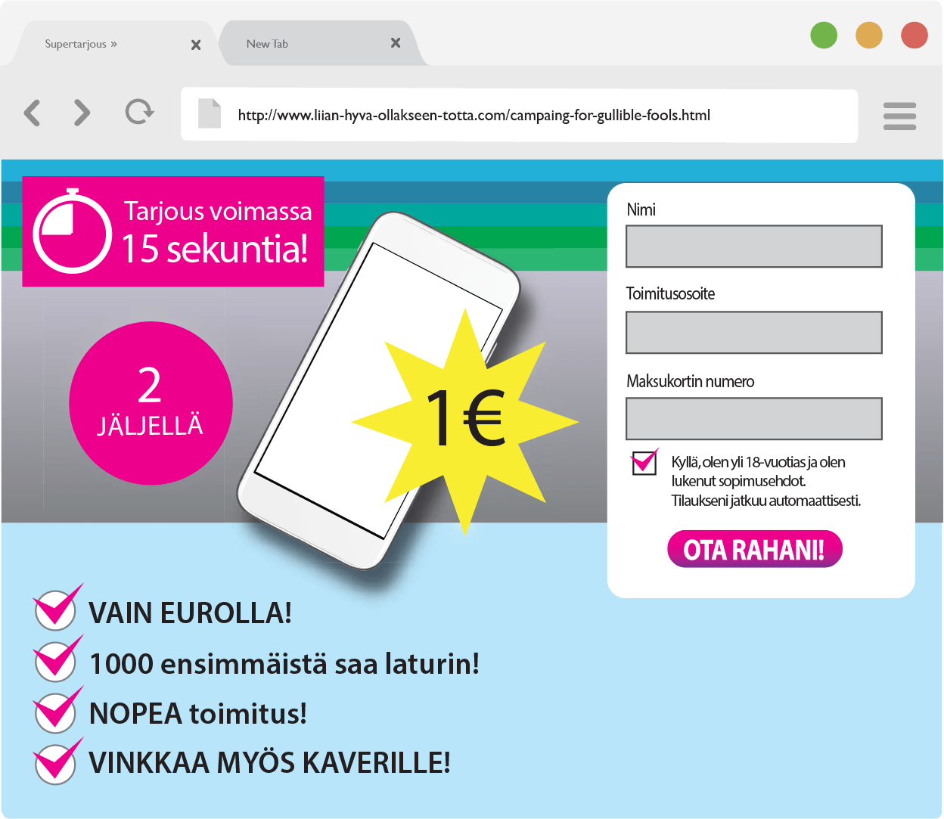
Esimerkki tilausansasta

Slide 35
Tilausansat, esimerkki 1
Yritys mainosti verkkosivuillaan erittäin edullista tutustumistarjousta, jonka tilasin. Myyjän mukaan olin sopimusehdot ruksimalla sitoutunut pidempään ja kalliimpaan tilaukseen.
Jos mainoksesta voi perustellusti olettaa kysymyksen olevan ainoastaan näytepakkauksen / palvelun kokeilujakson tilaamisesta, sopimusta jatkotilauksesta ei ole syntynyt.
Pelkkä vakiosopimusehtoihin viittaaminen ei riitä korjaamaan markkinoinnissa kuluttajalle annettuja lupauksia. Jatkotilauksen lasku on perusteeton esimerkiksi silloin, jos sopimuksen kannalta olennaiset tiedot on piilotettu sopimusehtoihin, ja ne ovat ristiriidassa mainosviestin kanssa.

Slide 36
Tilausansat, esimerkki 2
Tilasin puhelinmyyjältä pelkästään tutustumispakkauksen, mutta aloinkin saada maksullisia tuotelähetyksiä. Myyjän mukaan olin sitoutunut pidempään ja kalliimpaan tilaukseen, eikä etämyyntiin liittyvää 14 päivän peruuttamisoikeutta enää ole.
Jos myyntipuheesta voi perustellusti olettaa kysymyksen olevan ainoastaan näytepakkauksen tilaamisesta, sopimusta jatkotilauksesta ei ole syntynyt. Jos yritys ei voi osoittaa laskua aiheelliseksi, esimerkiksi puhelinkeskustelun nauhoitteella, sinun ei tarvitse maksaa laskua, eikä sinulta voida vaatia tuotteen palauttamista.
Vaikka 14 päivän peruuttamisaika olisi kulunut, voit yhä vedota peruuttamisoikeuteesi, jos yrityksen ennen kauppaa antamat tiedot olivat puutteelliset.

Slide 37
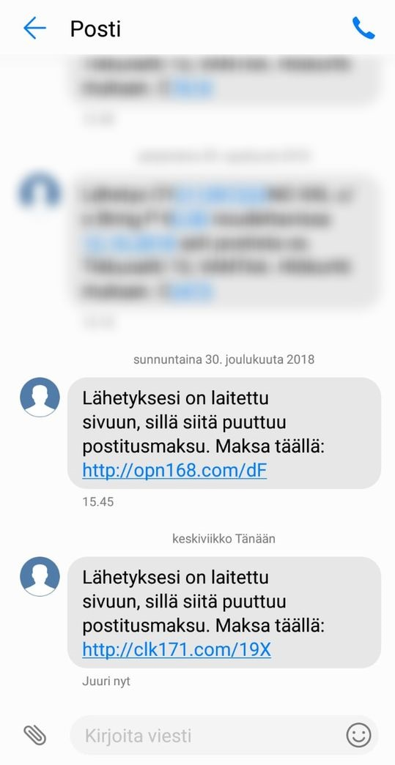
Huijaus postin nimissä

Slide 38
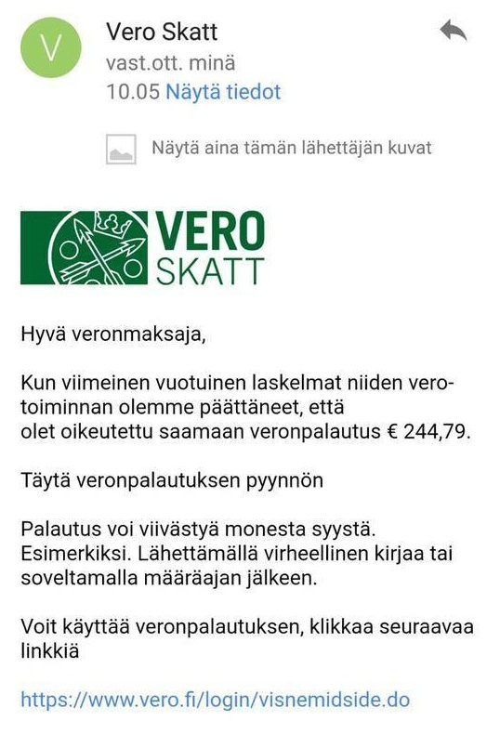
Huijaus veronpalautuksista

Slide 39
Maksaminen ja maksuviivästykset

Slide 40
Maksaminen
Mitä suurempi ostos sitä enemmän riskejä maksaminen etukäteen kuluttajalle sisältää.
Hintaa ei yleensä kannata maksaa ennen kuin
tavara on toimitettu ja se on mahdollisuus tarkastaa.
palvelu on suoritettu.

Slide 41
Turvallinen maksaminen
Lasku
Lasku on turvallinen maksutapa, jos kuluttaja voi maksaa ostoksen vasta tuotteen saatuaan.
Jos tuotetta ei toimiteta sovitusti, kuluttajalla on mahdollisuus pidättäytyä maksusta kunnes asia on korjattu.
Luottokortti
Luottokortilla maksaminen on turvallista erityisesti verkkokaupassa ja matkalla.
Jos ostos on maksettu luottokortilla, voit ongelmatilanteessa vaatia hyvitystä myös luotonantajalta. Luotonantajan puoleen voi kääntyä tilanteessa, jossa yritys ei toimita ostosta, ostoksesta on laskutettu väärin tai tuotteessa on virhe.

Slide 42
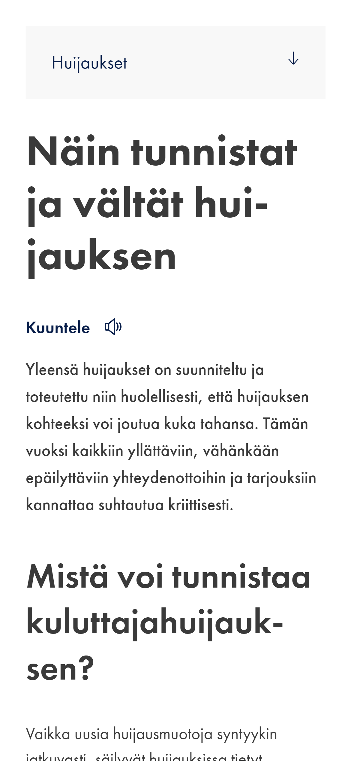
Pidä huolta pankkitiedoistasi, kuten esimerkiksi verkko-pankin tunnuksista!

Slide 43
Maksun viivästyminen
Jos et pysty maksamaan laskua, kerro asiasta heti laskun lähettäjälle ja neuvottele uudesta maksuaikataulusta.
On parempi yrittää sopia uusi maksuaikataulu kuin antaa viivästys- ja perimiskulujen kasvaa.
Tilapäisten maksuvaikeuksien järjestely on pankkien ja yritysten henkilökunnalle nykyään arkipäivää ja yhteistyöhalua arvostetaan.

Slide 44

Katso video: Vältä maksuhäiriömerkintää!
Video: Vältä maksuhäiriömerkintää!
Voit katsoa videon myös Youtubessa osoitteessa https://youtu.be/O2lR3FX5d6I
Voit katsoa videon myös Youtubessa osoitteessa https://www.youtube.com/watch?v=

Slide 45
Tavaran virhe ja takuu

Slide 46
Milloin myyjä on vastuussa tavaran viasta?
Tavarassa on myyjän vastuulle kuuluva virhe esimerkiksi silloin, kun
tavara ei ole sellainen kuin luvattiin
tavara hajosi liian aikaisin sen normaaliin kestoikään nähden
tavara ei sovi käyttöön, johon se on tarkoitettu
tavaralle ei ole annettu riittäviä lisävarusteita tai asennus- ja käyttöohjeita
myyjä ei toimittanut sovittuja päivityksiä
tavara on virheellisesti asennettu
tavaraan ei ole toimitettu tarvittavia päivityksiä
tavaran ominaisuuksien on muutenkin vastattava ominaisuuksia, joita saman tyyppisillä tavaroilla normaalisti on ja joita ostaja voi yleensä odottaa
Huom! Alennuksella myytäviä tuotteita koskevat samat säännöt kuin normaalihintaisia tuotteita.

Slide 47
Takuun kiemuroita 1/2
Laki ei määrää antamaan takuuta, vaan sen antaminen on vapaaehtoista.
Takuunantaja vastaa takuuaikana ilmenevistä vioista ja muista takuussa määritellyistä asioista.
Takuuajan päättyminen ei merkitse sitä, että yrityksen vastuu virheestä samalla päättyisi:
Jos takuuta ei ole tai se on kulunut umpeen, myyjä vastaa virheestä kuluttajansuojalain virhevastuuta koskevien säännösten perusteella.

Slide 48
Takuun kiemuroita 2/2
Valmistaja ja maahantuoja eivät vastaa myyjän omissa nimissään antamasta takuusta
Takuu annetaan tuotteelle ja se pysyy voimassa, vaikka tuote vaihtaisi omistajaa.
Tavaran käyttötarkoitus ei saa kuitenkaan olennaisesti muuttua esimerkiksi yksityiskäytöstä ammattikäyttöön.
Takuunantaja voi myös edellyttää, että omistajanvaihdoksesta ilmoitetaan tälle kirjallisesti

Slide 49
Yrityksen virhevastuu
Jos takuu ei ole enää voimassa tai sitä ei ole annettu, on selvitettävä voiko myyjä olla vastuussa lakisääteisen virhevastuun perusteella.
Virhevastuun kestolle ei ole laissa säädettyä aikarajaa, vaan kuluttajalla on oikeus odottaa tavaran kestävän normaalissa käytössä tavanomaisen kestoikänsä ajan.

Slide 50
Myyjän virhevastuun kesto
Tavaran elinkaaren alkupuolella ja heti takuuajan jälkeen yrityksen vastuu on suuri. Vastuu pienenee kun laite ikääntyy.

Slide 51
Tilanteet, joissa kuluttaja ei voi vaatia hyvitystä (1/2)
Tavaroihin voi tulla vikoja tai puutteita, joista myyjä ei ole vastuussa. Joissain tilanteissa tavarassa saattaa olla myös kuluttajasuojalain tarkoittama virhe, josta myyjä ei poikkeuksellisesti vastaa.
Seuraavissa tilanteissa kuluttaja ei voi vaatia hyvitystä:
Tavaran vikaantuminen johtuu tavanomaisesta kulumisesta
Tavara on vikaantunut kuluttajasta johtuvasta syystä
Kuluttaja on hyväksynyt tavaran poikkeavat erityispiirteet
Kuluttajan toimittamat tarveaineet ovat viallisia
Kuluttaja on hyväksynyt, ettei päivityksistä tiedoteta eikä niitä toimiteta

Slide 52
Tilanteet, joissa kuluttaja ei voi vaatia hyvitystä (2/2)
Myyjä ei ole vastuussa, jos markkinoinnissa tai muuten ennen kauppaa esitetyissä tiedoissa on ollut virhe ja myyjä voi osoittaa, että:
myyjä ei ollut eikä myyjän voida kohtuudella olettaa olleen selvillä kyseisistä tiedoista
tiedot oli oikaistu sopimuksen tekemiseen mennessä samalla tai siihen verrattavissa olevalla tavalla kuin ne oli esitetty tai
tiedot eivät ole voineet vaikuttaa kauppaan.

Slide 53
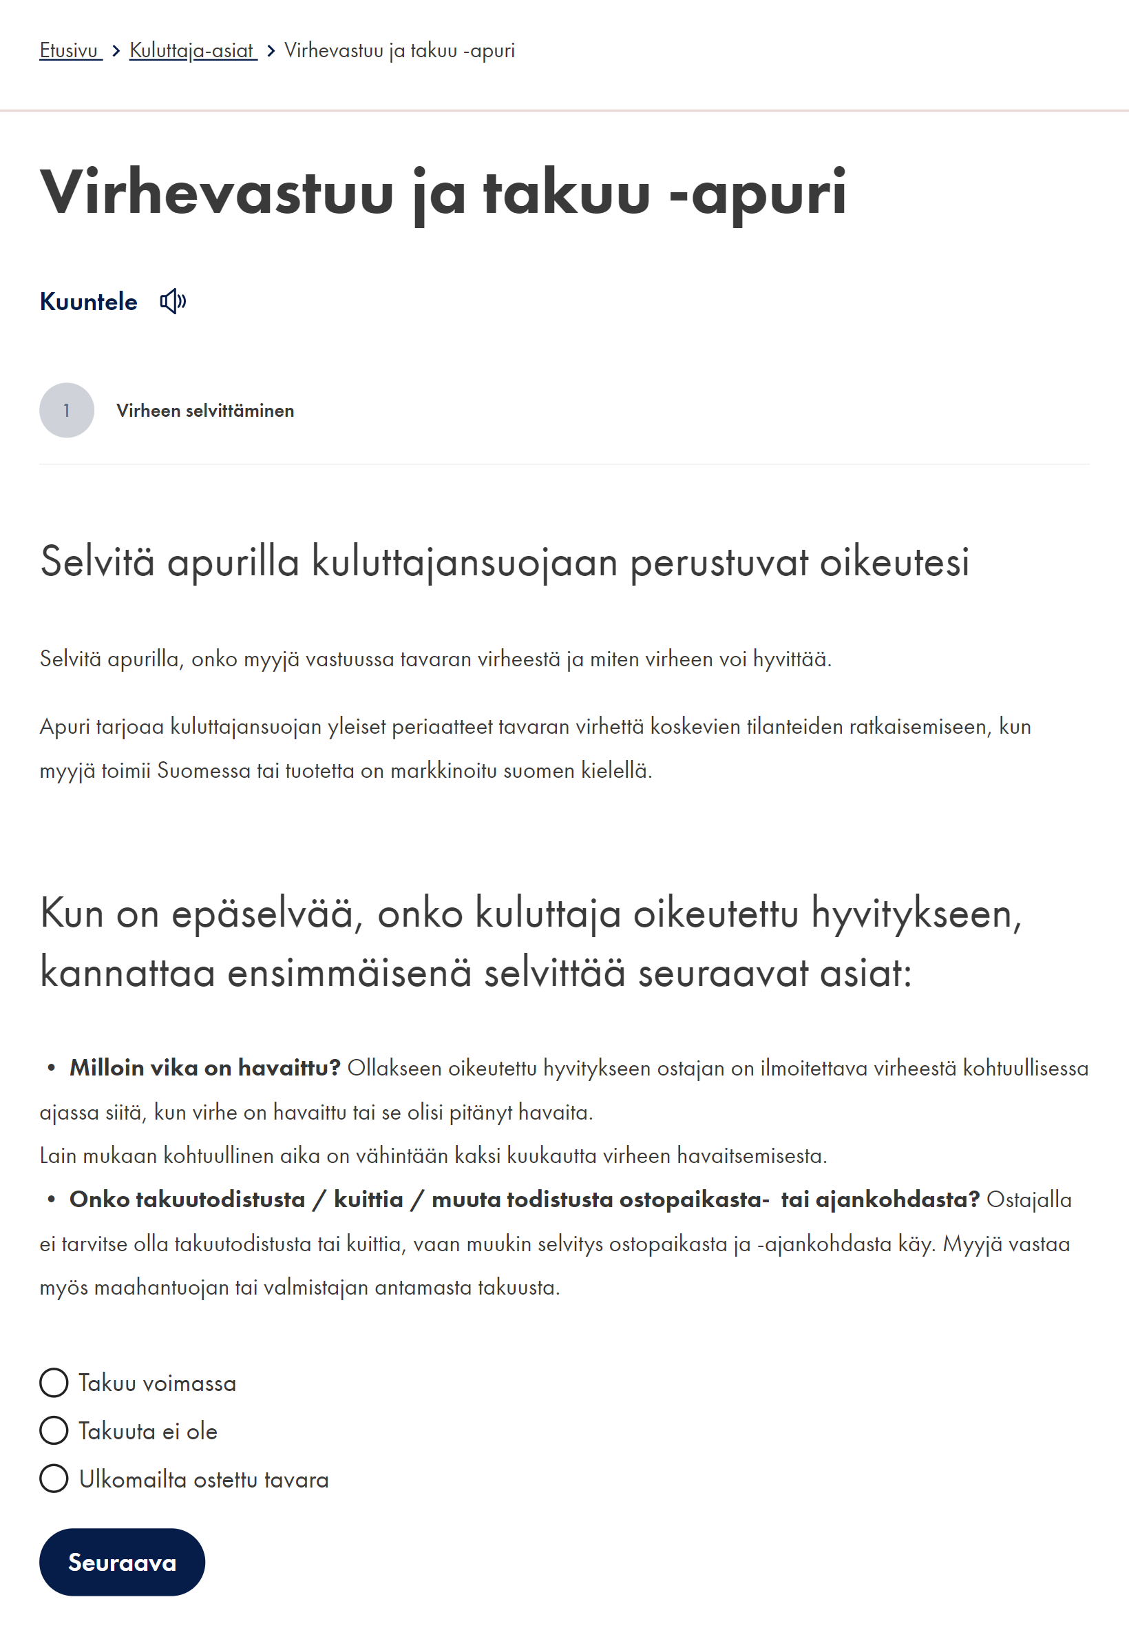

Selvitä kuluttajansuoja-apurilla, onko myyjä vastuussa tavaran virheestä ja miten virheen voi hyvittää
Kuluttajansuoja-apuri osoitteessa kuluttajansuoja-apuri.fi

Slide 54
Reklamaation tekeminen yritykselle

Slide 55
Näin teet reklamaation yritykselle
Tee valitus (reklamaatio) yritykselle mahdollisimman pian virheen havaitsemisesta.
Vaatimus kannattaa esittää mahdollisten riitatilanteiden selvittämisen helpottamiseksi kirjallisesti, esim. sähköpostilla, jolloin viesti ja siihen saatu vastaus jäävät itselle talteen.
Hyödynnä reklamaatioapuria osoitteessa reklamaatioapuri.fi
Sovellus auttaa kirjallisen valituksen laatimisessa ja tarjoaa tietoa kuluttajan oikeuksista.
Saat valmiin reklamaation, joka sinun on itse toimitettava yritykselle.

Slide 56
Reklamoida voi ilman kuittiakin
Myyjällä, maahantuojalla ja/tai valmistajalla voi olla vastuu tuotteen virheestä, vaikka ostoksesta ei olisi enää kuittia.
Tuotteen ostopaikan tai -ajan ilman kuittiakin. Esimerkiksi maksukorttitosite, tiliote tai liikkeen tarra tuotteen pakkauksessa voivat todentaa ostopaikan ja -ajan.
Joskus tarvittavien tietojen osoittamiseen riittää se, että tuote kuuluu liikkeen myyntivalikoimaan ja voidaan muutenkin kohtuudella ajatella tuotteen ostetun kyseisestä liikkeestä.

Slide 57
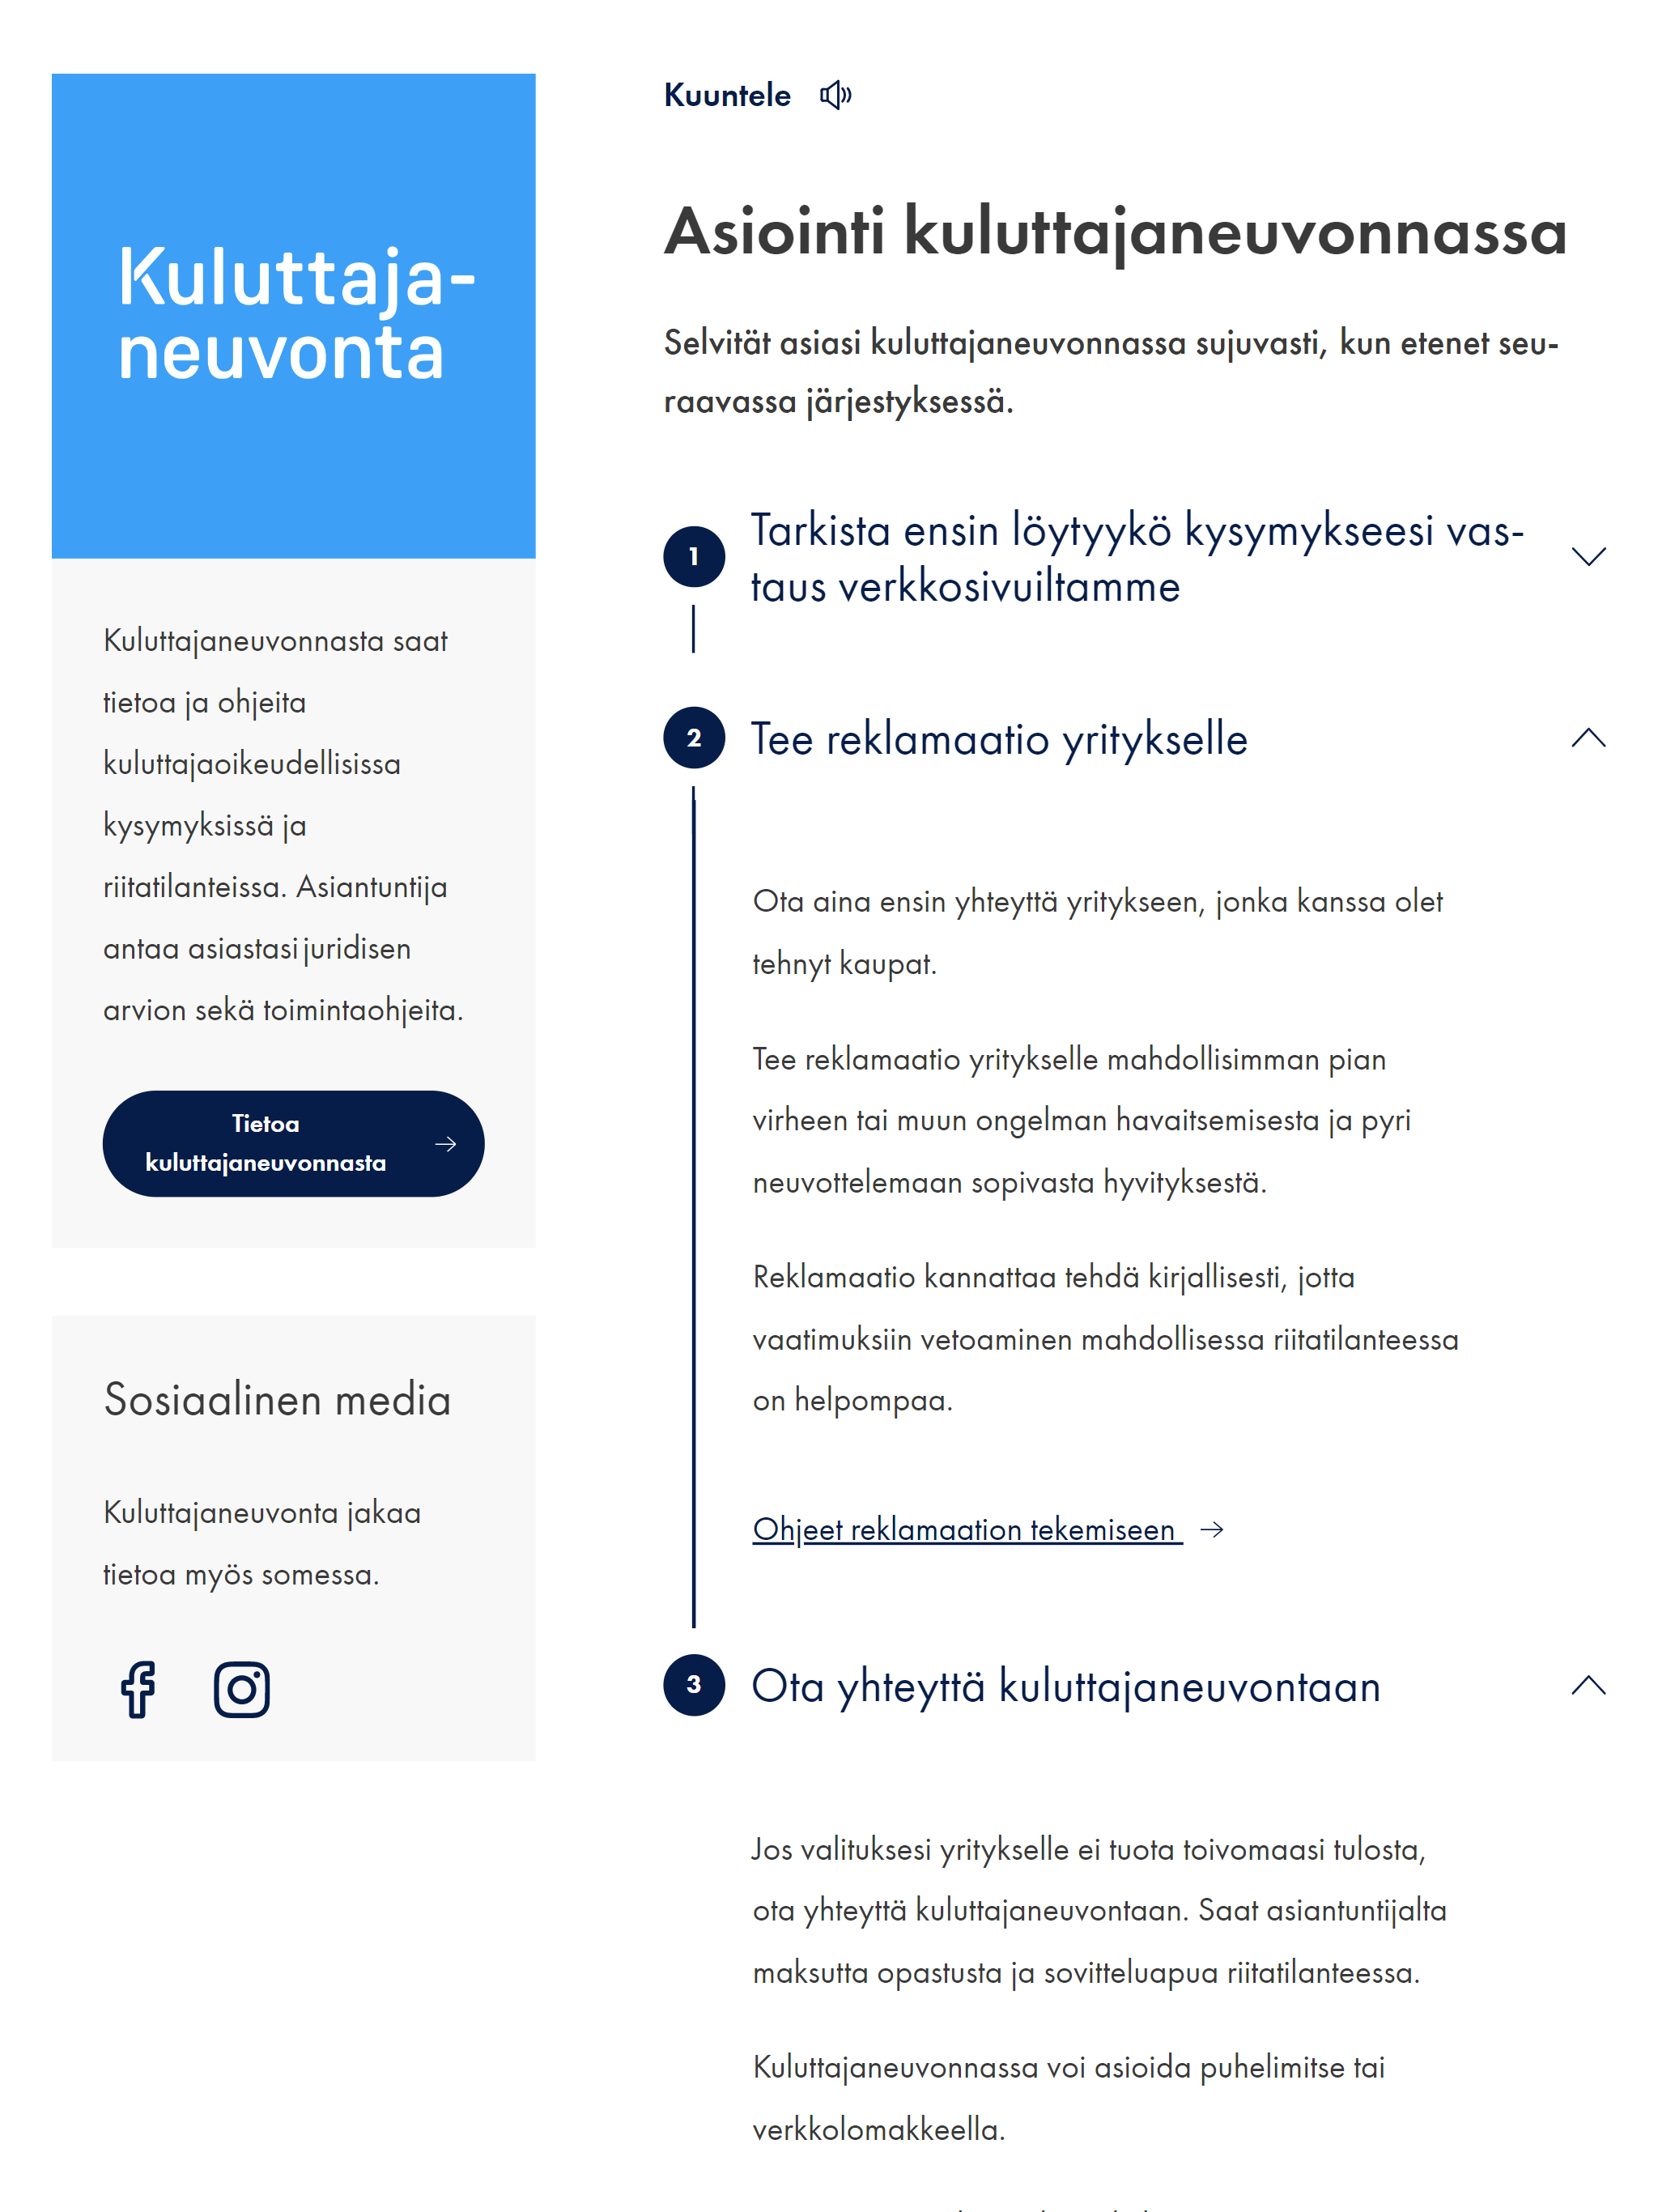
Kuluttajaneuvonta opastaa ongelmatilanteissa
Kuluttajaneuvonnassa voit asioida puhelimitse tai verkossa yhteyden-ottolomakkeella.
Kuluttajaneuvonta on maksuton palvelu.
Kuluttajaneuvonnan verkkosivu ja sähköinen asiointi osoitteessa kuluttajaneuvonta.fi

Slide 58
Kuluttajaneuvonnan tehtävät
Antaa kuluttajille ja yrityksille tietoa kuluttajan oikeuksista ja velvollisuuksista.
Neuvoo, opastaa ja sovittelee kuluttajan ja yrityksen välisessä riitatilanteessa.
Neuvoo asunto- ja kiinteistökaupan ongelmissa sekä asuntojen vuokrasopimuksiin liittyvissä kysymyksissä.

Slide 59
Kuluttajaneuvonnan rooli
Kuluttajaoikeusneuvoja on puolueeton ja tasapuolinen selvittelijä ja sovittelija.
Yksittäistä riitaa selvitettäessä neuvoja tukeutuu käytettävissä oleviin tietoihin, tapaukseen soveltuviin oikeusohjeisiin (lainsäädäntö ja ratkaisukäytäntö) ja pyrkii näiden pohjalta esittämään ratkaisuehdotuksen.
Tavoitteena sovinto osapuolten kesken.

Slide 60
Kuluttajaneuvonnassa ei käsitellä
yksityisten henkilöiden välisten kauppojen riitoja, esimerkiksi kun kyseessä naapurin myymä käytetty tavara.
elinkeinonharjoittajien välisiä riitoja.
taloyhtiön ja asukkaan välisiä riitoja.
arvopaperi- ja osakekauppoja.
valtion ja kunnan palveluita koskevia asioita.

Slide 61
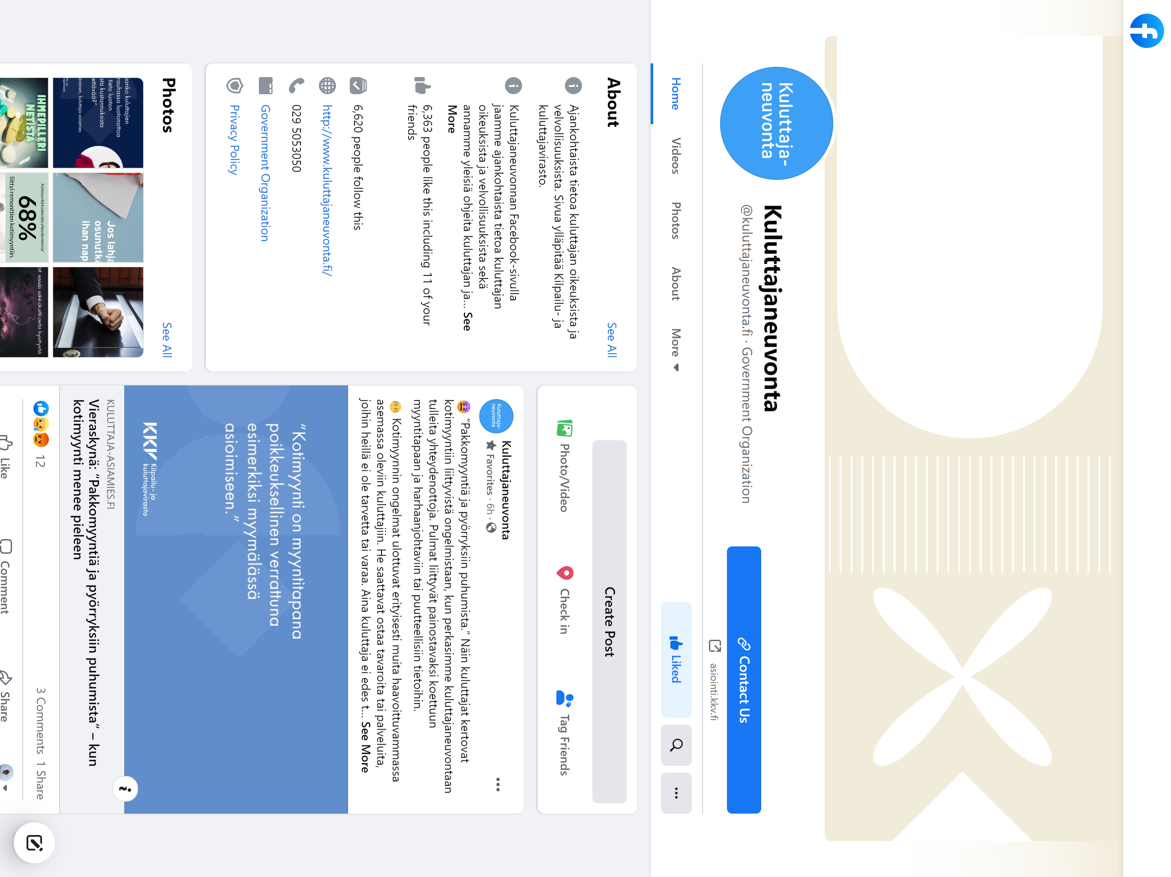
Seuraa ajankohtaisia kuluttaja-asioita kuluttajaneuvonnan Facebook-sivulta
FB.com/kuluttajaneuvonta.fi

Slide 62
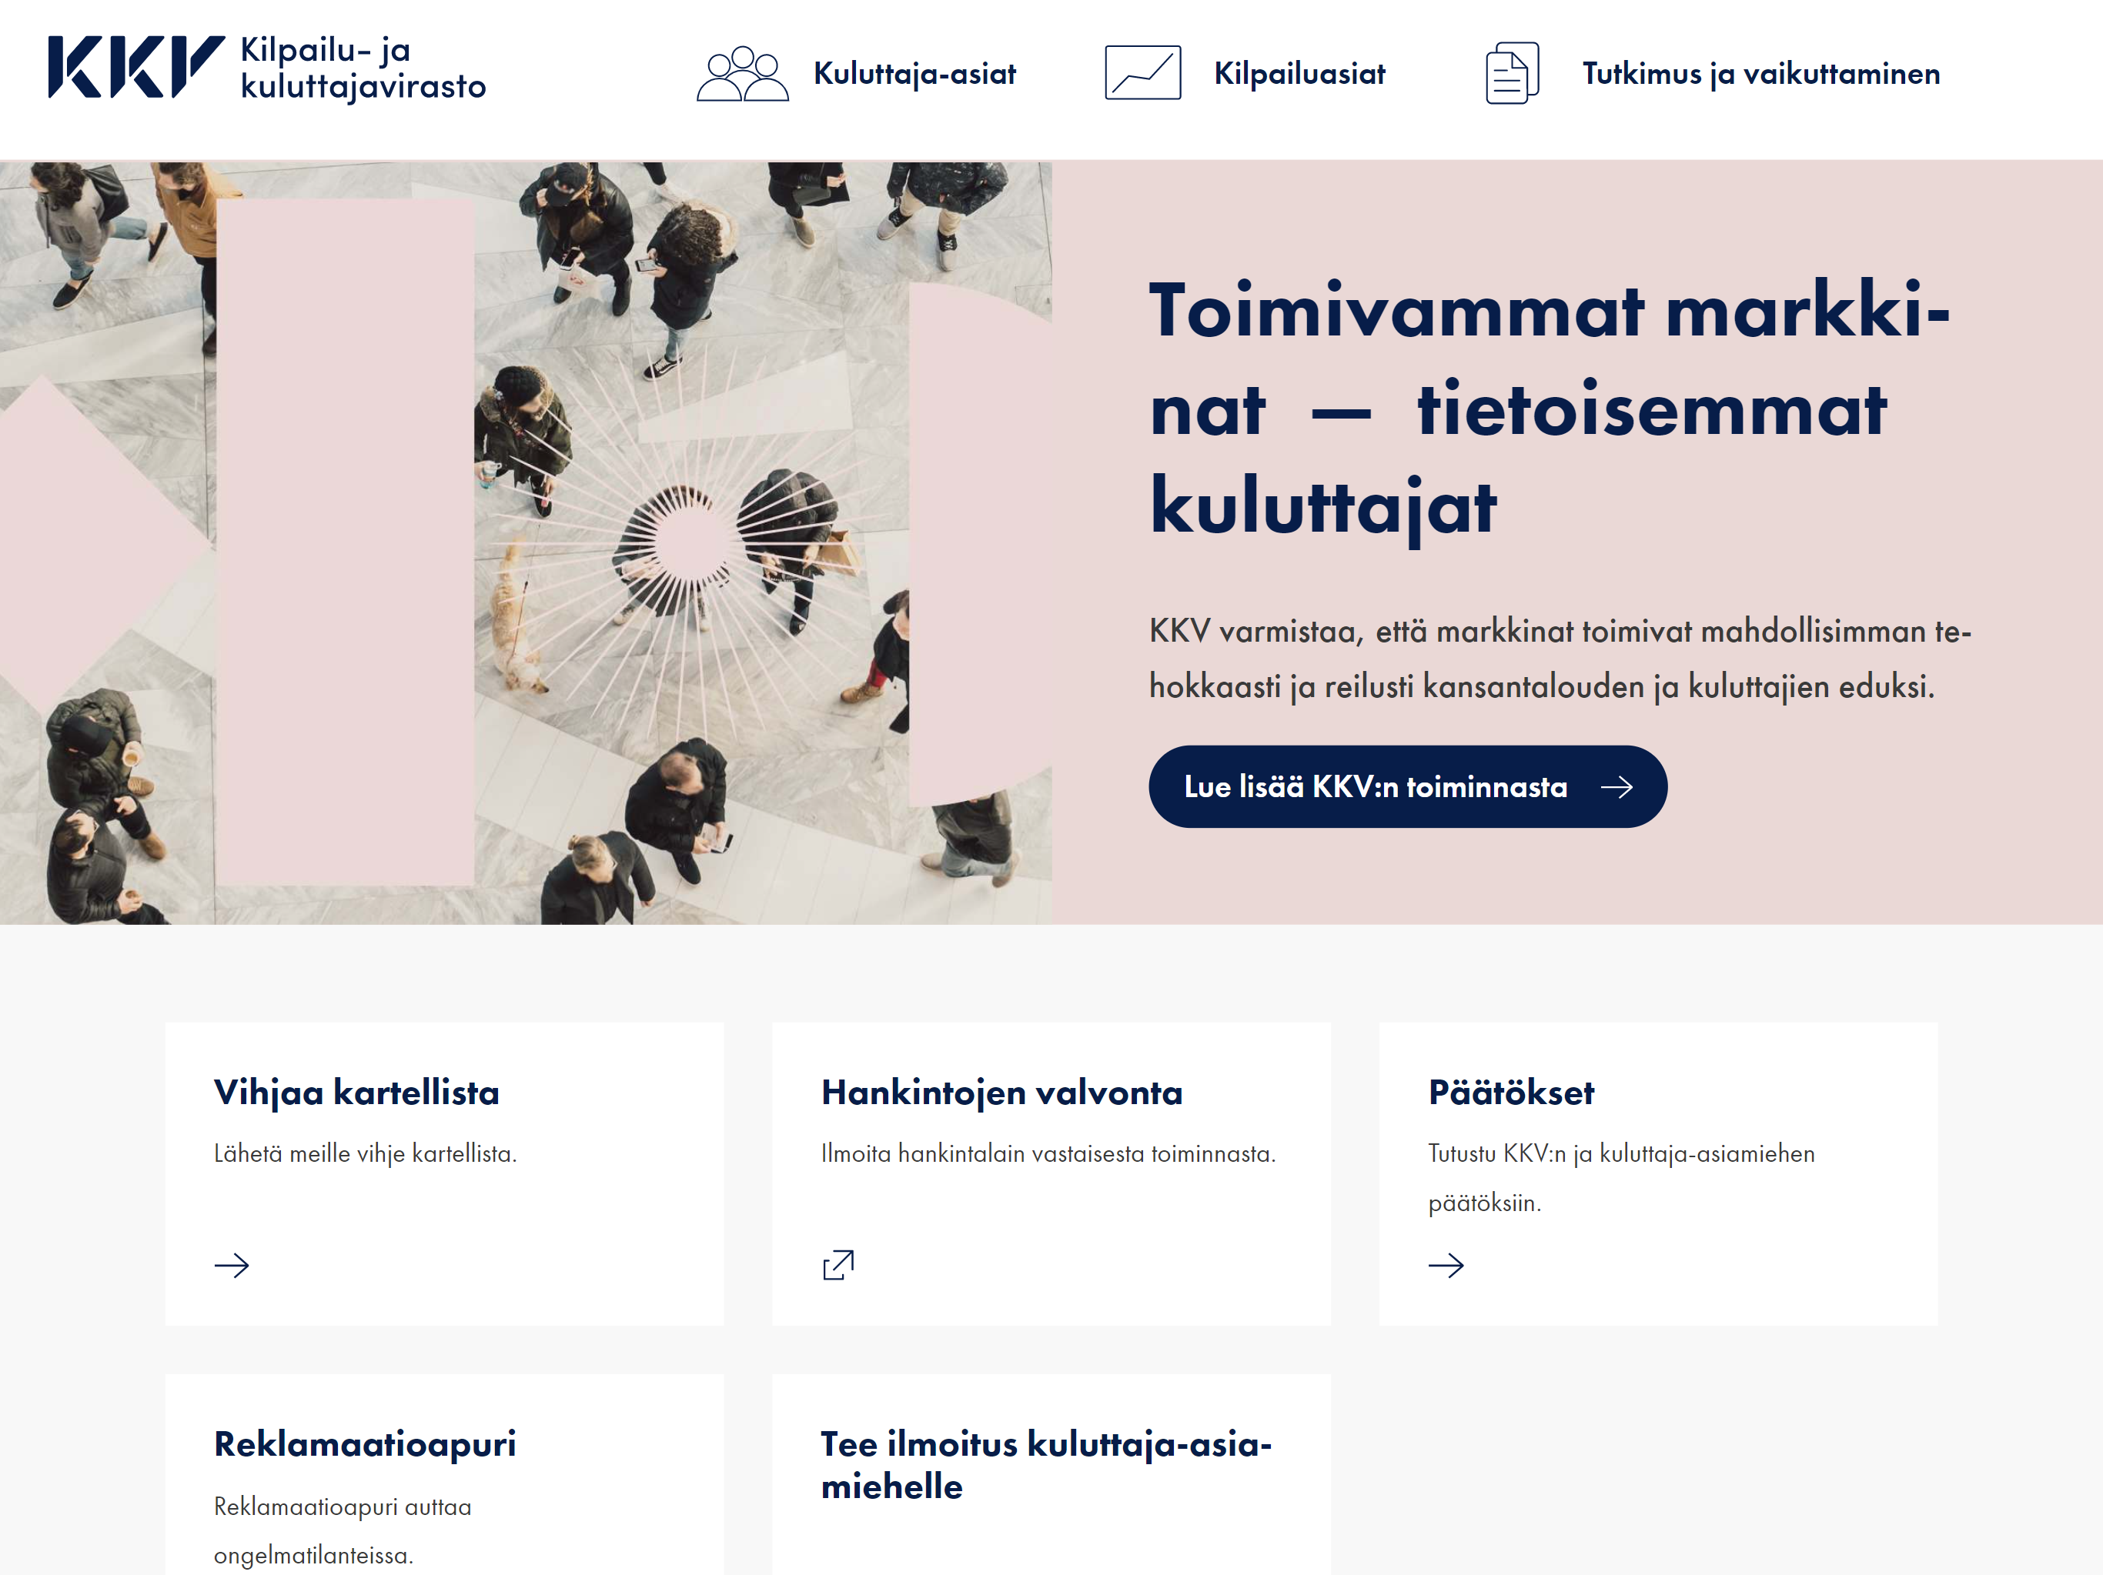
Lisätietoa Kilpailu- ja kuluttajaviraston verkkosivuilla
Hae tietoa kuluttaja-asioista ja ohjeita ongelmatilanteisiin Kilpailu- ja kuluttajaviraston verkkosivuilta kkv.fi
Verkkosivuilla lisätietoa muun muassa peruuttamisoikeudesta kotimyynnissä ja verkkokaupassa sekä ongelmallisten tilanteiden selvittämisestä.

Slide 63
Harjoitustehtävä

Slide 64
Pohdi, muutatko esityksen perusteella käyttäytymistäsi kaupankäynnin eri tilanteissa?

Slide 65
Kiitos!

